Slide 1
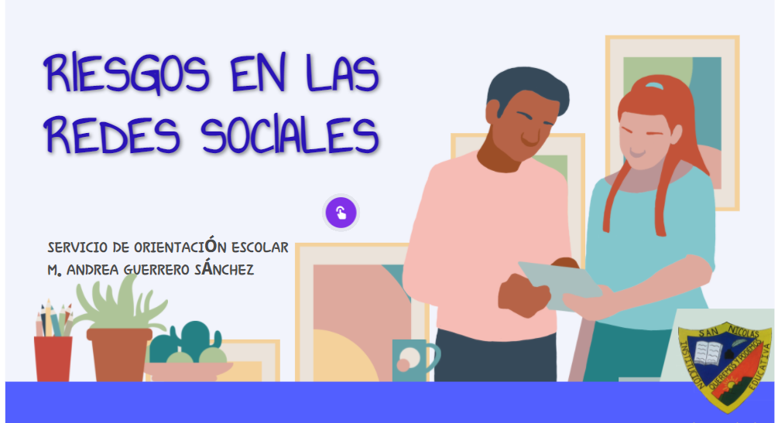

Slide 2
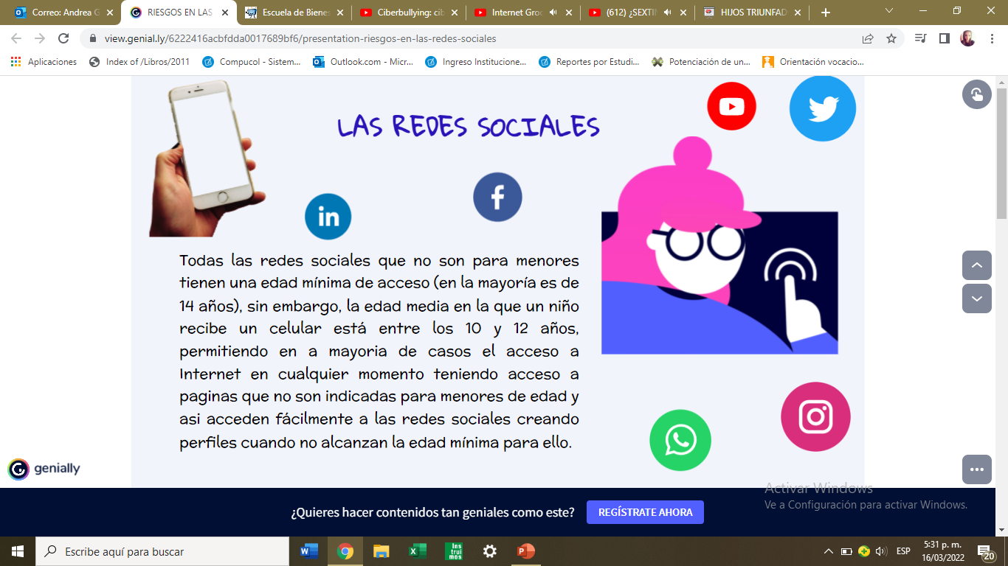

Slide 3
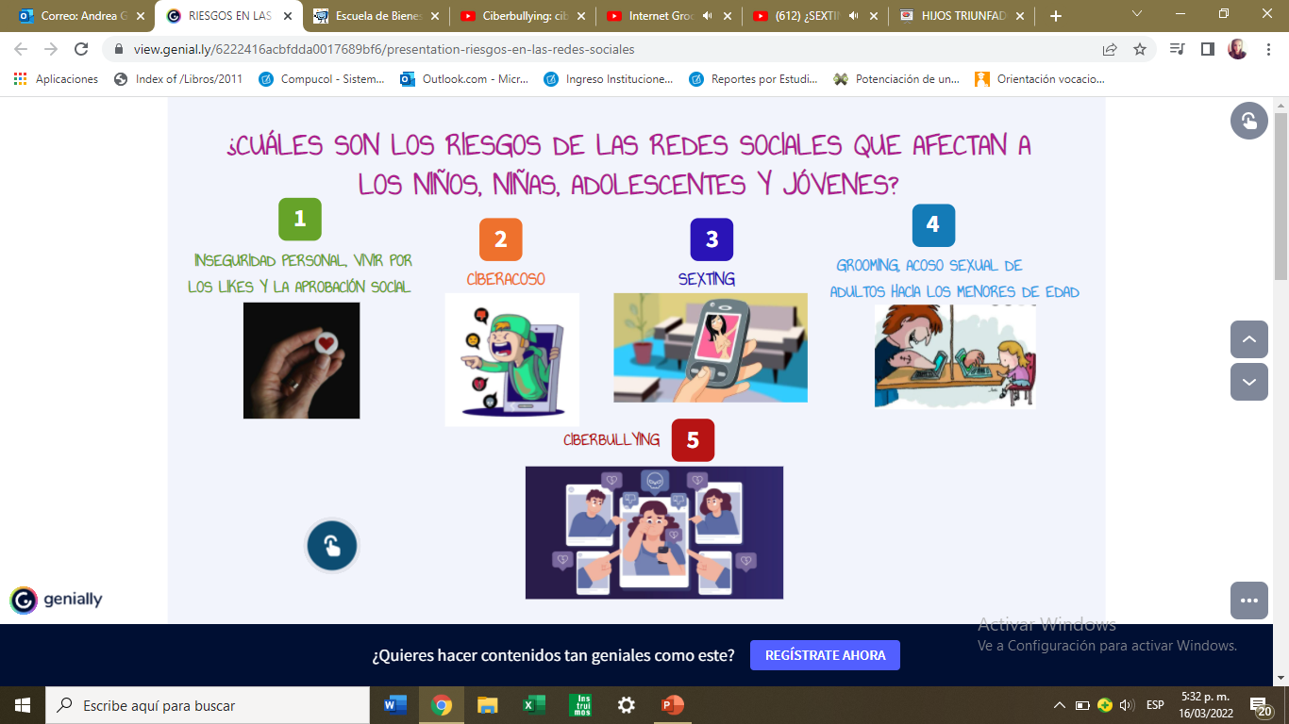

Slide 4
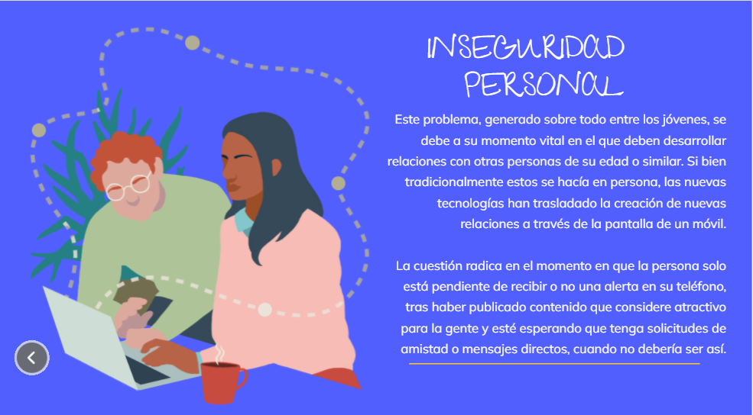

Slide 5
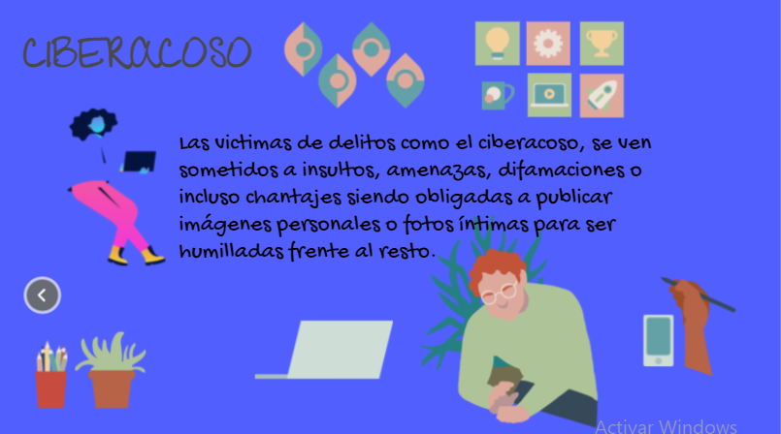

Slide 6
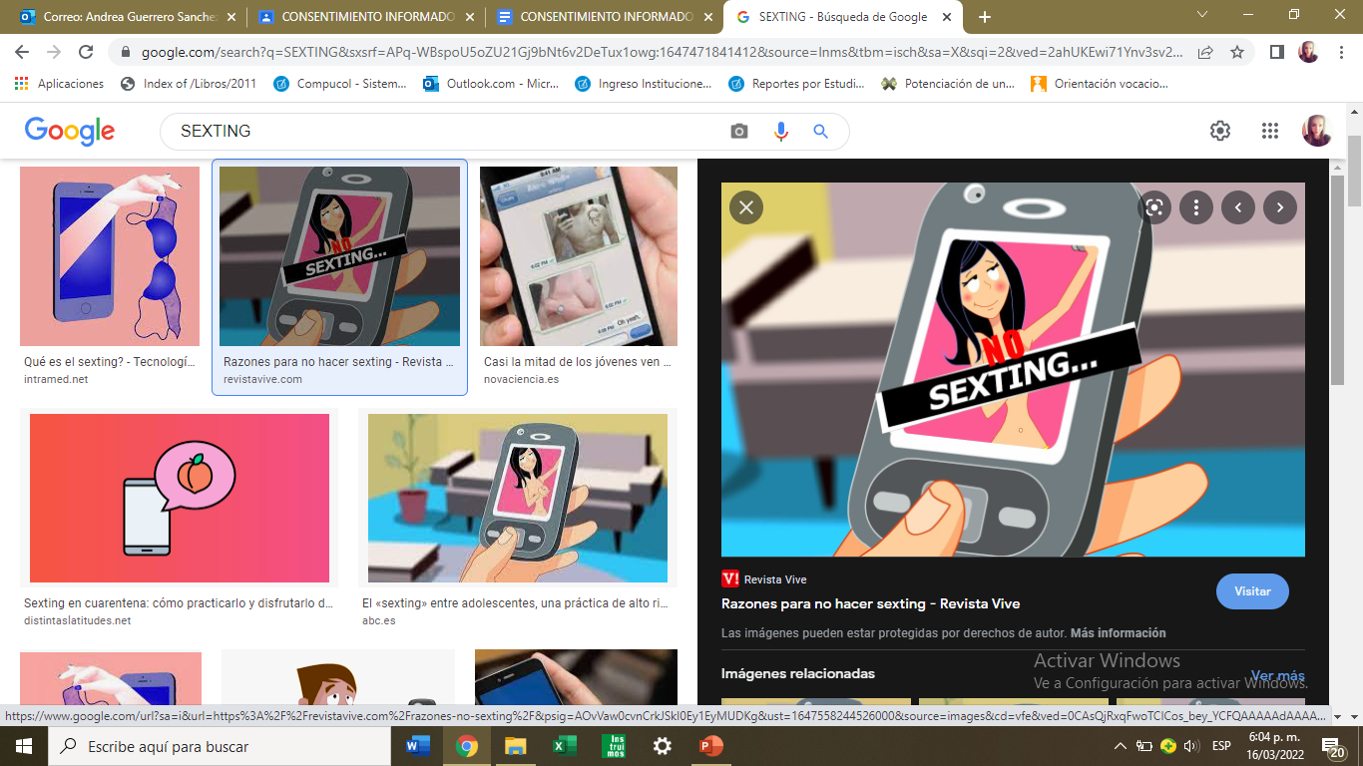
SEXTING
El sexting es una práctica que consiste en el envío de mensajes o difusión de imágenes con contenido erótico a través de dispositivos tecnológicos de manera voluntaria. Se refiere al envío de contenidos eróticos o pornográficos a través de mensajería instantánea, correo electrónico, redes sociales, o cualquier otro lugar.
Está practica representa riesgos como la protección de datos personales a través de la suplantación de identidad y problemas derivados del intercambio de mensajes íntimos.

Slide 7
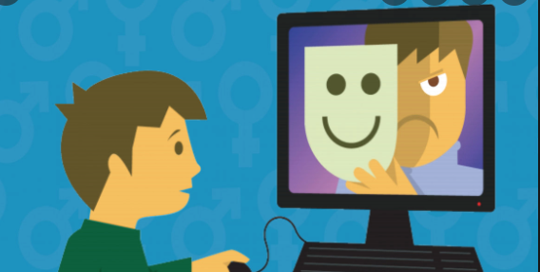
GROOMING
son formas delictivas de acoso que implican a un adulto que se pone en contacto con un niño, niña o adolescente con el fin de ganarse poco a poco su confianza para luego involucrarle en una actividad sexual. Además, se suele hacer pasar por menor y adapta el lenguaje a la edad de la víctima. Es una violencia igual de real que la física, pero de la que no se puede huir.
Esta práctica tiene diferentes niveles de interacción y peligro: desde hablar de sexo y conseguir material íntimo, hasta llegar a mantener un encuentro sexual.
Se trata de un proceso en el que se produce un vínculo de confianza entre la víctima y el acosador. Este intenta aislar poco a poco al menor, y lo consigue desprendiéndolo de su red de apoyo (familiares, profesores, amigos, etc.) y generando un ambiente de secretismo e intimidad.

Slide 8
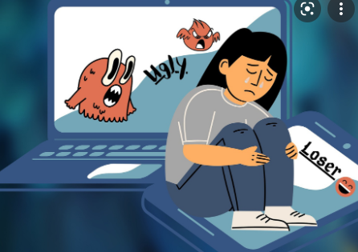
CIBERBULLYNG
La inmediatez, facilidad y disponibilidad para causar daño, la potencia de Internet, la dificultad de desarrollar la empatía en el entorno digital… son algunos de los factores que hacen que el ciberacoso entre iguales se haya convertido en el problema más relevante que afecta a la infancia y la adolescencia online.
El ciberbullying o cyberbullying también es referenciado con otros términos como ciberhostigamiento, cibermatoneo o cibermatonaje y se refiere por lo general al entorno escolar con el uso de las redes sociales para atacar, discriminar, amenazar e intimidar a los demás compañeros.
Fuente: pantallas amigas.

Slide 9
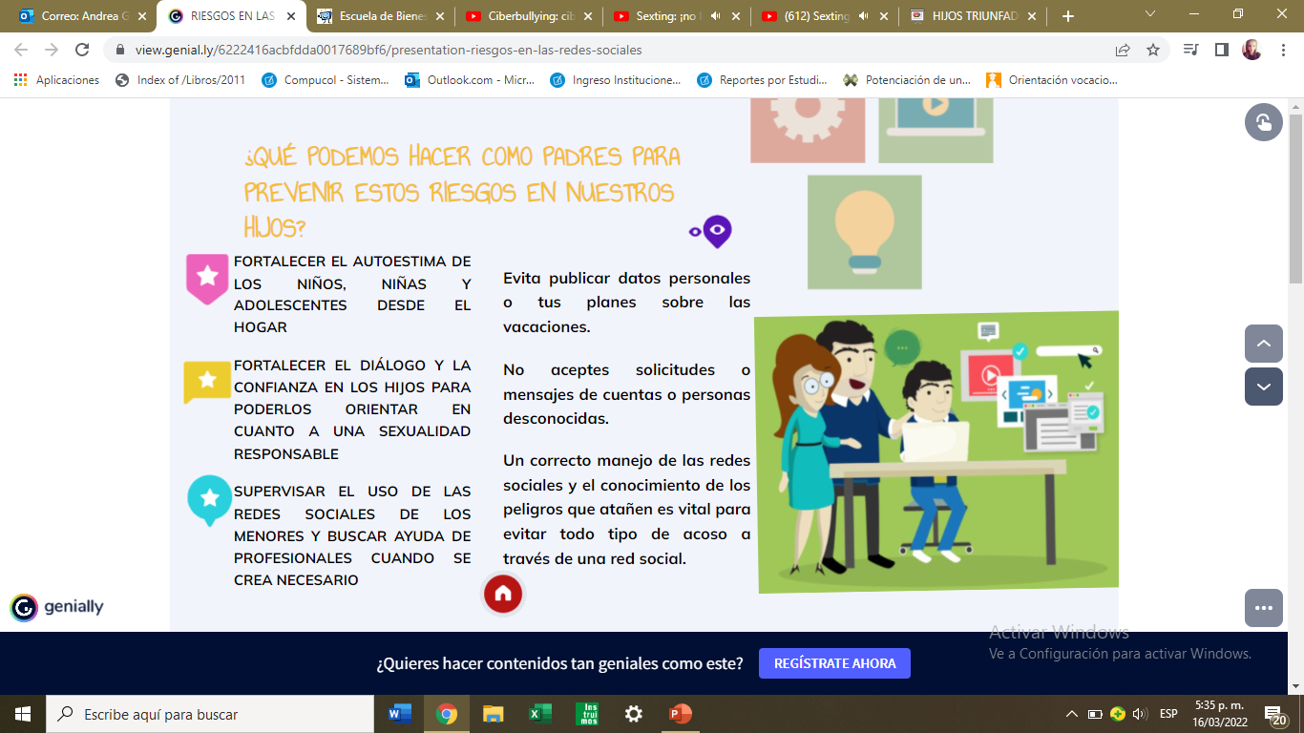
Consejos para hacer
un buen uso de las redes sociales

Slide 10
Consejos para hacer un buen uso de las redes sociales
Ten cuidado con lo que publicas. Recuerda que una vez que algo está publicado en internet, es muy difícil borrarlo. Así que piensa bien antes de publicar algo.
No te involucres en peleas o en comentarios negativos. Las redes sociales son un lugar para compartir cosas positivas, así que no pierdas el tiempo en cosas negativas.
Sé respetuoso. No escribas nada que pueda ofender a otras personas. Recuerda que detrás de cada perfil hay una persona real.
No compartas información personal. Ten cuidado con lo que compartes en internet, ya que cualquiera puede verlo. No compartas tu dirección, número de teléfono, etc. si no estás seguro de que la persona a la que le estás dando es confiable.

Slide 11

ACTIVIDAD
REALIZAR UN ESCRITO DE LAS BUENAS PRÁCTICAS QUE SE COMPROMETERÁN A TENER EN ADELANTE PARA EVITAR ALGUNOS DE LOS RIESGOS VISTOS DEL USO INADECUADO DE LAS REDES SOCIALES, ESTE ESCRITO LO ENTREGARÁN A SUS DIRECTORES DE GRADO CON LA FIRMA DE LOS PADRES O ACUDIENTES.
Esta foto de Autor desconocido está bajo licencia CC BY-NC-ND

Slide 12
